Slide 1
Nhóm Hóa học – trường THPT số 3 Tuy Phước
Bài 7:
XU HƯỚNG BIẾN ĐỔI MỘT SỐ TÍNH CHẤT CỦA ĐƠN CHẤT, BIẾN ĐỔI THÀNH PHẦN VÀ TÍNH CHẤT CỦA HỢP CHẤT TRONG MỘT CHU KÌ VÀ TRONG MỘT NHÓM

Slide 2
NỘI DUNG BÀI HỌC
01.
Bán kính nguyên tử
02.
Độ âm điện
03.
Tính kim loại, tính phi kim
04.
Tính acid – base của oxide và hydroxide

Slide 3
Mở đầu:
Nhóm IA
Li
Kim loại kiềm là các kim loại nhóm IA, bao gồm: lithium (Li), sodium (Na), potassium (K), rubidium (Rb), caesium (Cs), francium (Fr). Chúng phản ứng được với nước và giải phóng khí hydrogen. Vậy khả năng phản ứng với nước của các kim loại trên có giống nhau hay không? Dựa vào bảng tuần hoàn các nguyên tố hóa học, chúng ta có thể giải thích được xu hướng biến đổi tính chất hóa học cơ bản của nguyên tử các nguyên tố không?
Na
K
Rb
Cs
Fr

Slide 4
Lời giải:
- Các kim loại nhóm IA: Khả năng phản ứng với nước của các kim loại không giống nhau, khả năng phản ứng với nước giảm dần
- Dựa vào bảng tuần hoàn các nguyên tố hóa học, ta có thể giải thích được xu hướng biến đổi tính chất hóa học cơ bản của nguyên tử các nguyên tố

Slide 5
01
BÁN KÍNH NGUYÊN TỬ

Slide 6
Giải thích xu hướng biến đổi bán kính nguyên tử của các nguyên tố nhóm A
Notes:
33a2652d-8bf6-4dc0-9f99-ecc22c083a1e.source.default.zh-Hans

Slide 7
Bán kính nguyên tử là gì?
Bán kính nguyên tử là khoảng cách từ hạt nhân đến electron ở lớp vỏ ngoài cùng
Bán kính nguyên tử

Slide 8
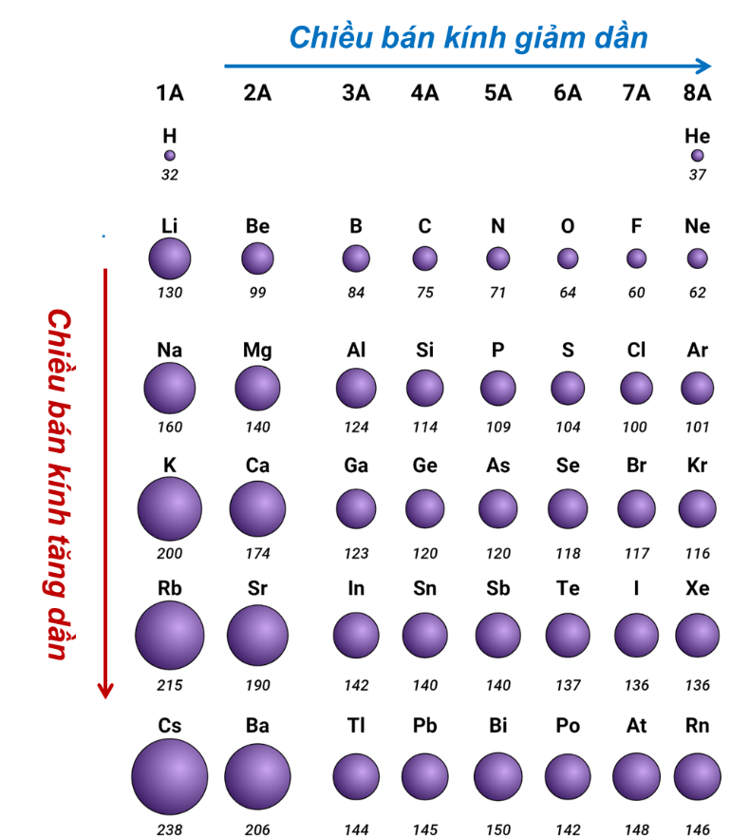
1. Quan sát Hình 6.1, cho biết bán kính nguyên tử của các nguyên tố trong mỗi chu kì và trong mỗi nhóm A biến đổi như thế nào?
Hình 6.1. Bán kính nguyên tử của một số nguyên tố được biểu diễn bằng pm (1 pm = 10^{–12} m)

Slide 9
Lời giải:
- Trong mỗi nhóm, đi từ trên xuống dưới, bán kính nguyên tử của các nguyên tố tăng dần
- Trong mỗi chu kì, đi từ trái sang phải, bánh kính nguyên tử của các nguyên tố giảm dần

Slide 10
2. Xu hướng biến đổi bán kính nguyên tử của các nguyên tố trong mỗi chu kì và trong mỗi nhóm A do yếu tố nào gây ra? Giải thích
Lời giải:
- Bán kính nguyên tử của các nguyên tố nhóm A có xu hướng biến đổi tuần hoàn theo chiều tăng của điện tích hạt nhân:
+ Trong một chu kì, nguyên tử của các nguyên tố có cùng số lớp electron. Từ trái sang phải, điện tích hạt nhân nguyên tử tăng dần nên electron lớp ngoài cùng sẽ bị hạt nhân hút mạnh hơn, vì vậy bán kính nguyên tử của các nguyên tố có xu hướng giảm dần
+ Trong một nhóm, theo chiều từ trên xuống dưới, số lớp electron tăng dần nên bán kính nguyên tử có xu hướng tăng

Slide 11
Xu hướng biến đổi bán kính nguyên tử: Bán kính nguyên tử của các nguyên tố nhóm A có xu hướng biến đổi tuần hoàn theo chiều tăng của điện tích hạt nhân:
• Trong một chu kì, nguyên tử của các nguyên tố có cùng số lớp electron. Từ trái sang phải, điện tích hạt nhân nguyên tử tăng dần nên electron lớp ngoài cùng sẽ bị hạt nhân hút mạnh hơn, vì vậy bán kính nguyên tử của các nguyên tố có xu hướng giảm dần.
• Trong một nhóm, theo chiều từ trên xuống dưới, số lớp electron tăng dần nên bán kính nguyên tử có xu hướng tăng.

Slide 12
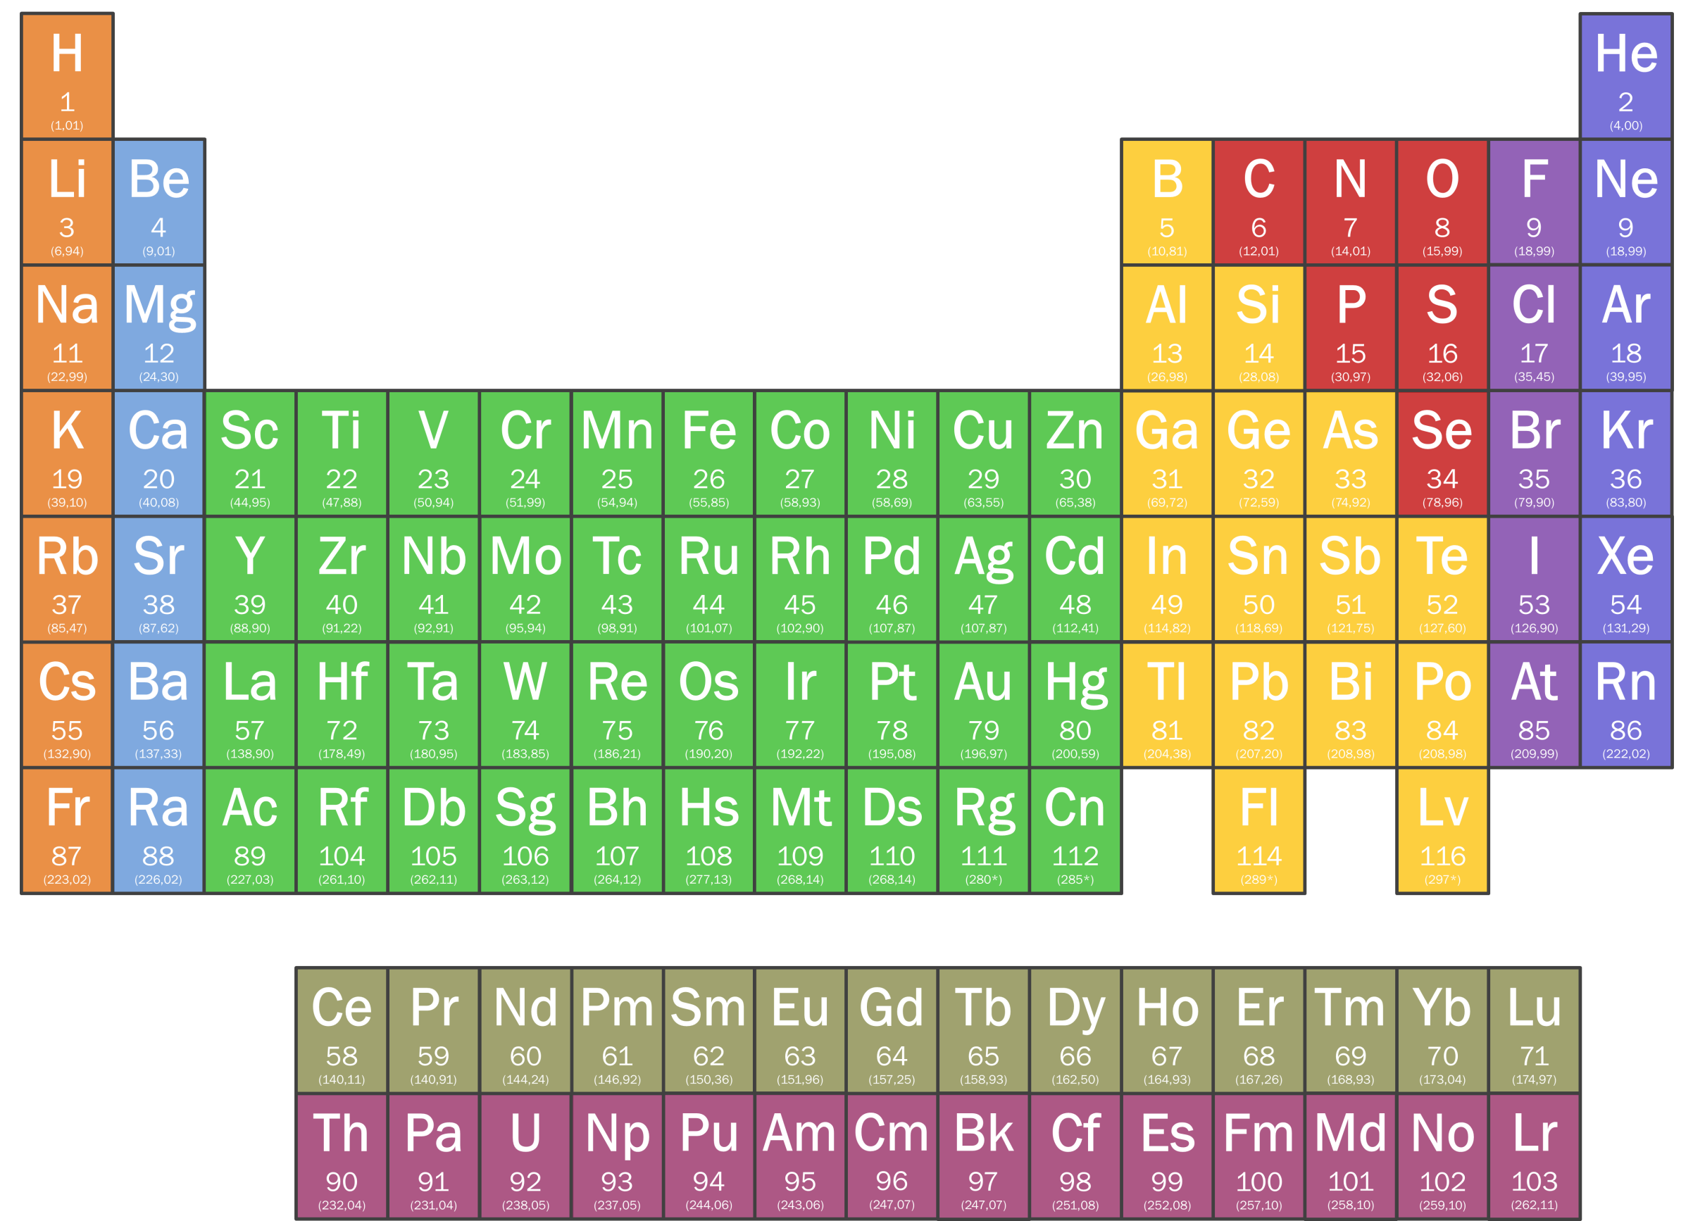
LUYỆN TẬP:
- Li, N, O cùng thuộc chu kì 2
Dựa vào xu hướng biến đổi bán kính nguyên tử của các nguyên tố trong bảng tuần hoàn, em hãy sắp xếp các nguyên tố sau đây theo chiều tăng dần bán kính nguyên tử: Li, N, O, Na, K.
- Li, Na, K cùng thuộc nhóm IA
- Trong 1 chu kì, tính từ trái sang phải, bán kính nguyên tử giảm ⇒ Bán kính: Li > N > O (1)
Lời giải:
- Trong 1 nhóm, đi từ trên xuống dưới, bánh kính nguyên tử tăng ⇒ Bán kính: K > Na > Li (2)
- Từ (1) và (2)⇒ Sắp xếp các nguyên tố theo chiều tăng dần bán kính nguyên tử:
O < N < Li < Na < K

Slide 13
02
Độ âm điện

Slide 14
Giải thích xu hướng biến đối độ âm điện của nguyên tử các nguyên tố nhóm A

Slide 15
Độ âm điện là gì?
Độ âm điện của nguyên tử là đại lượng đặc trưng cho khả năng hút electron của nguyên tử một nguyên tố hoá học khi tạo thành liên kết hoá học.
+1
+1
Cặp electron liên kết bị các nguyên tử hút về phía các hạt nhân của mỗi nguyên tử H

Slide 16
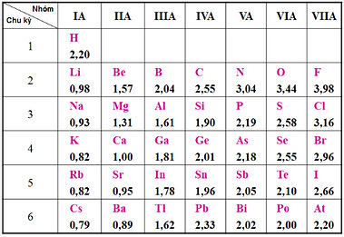
Bảng 6.1. Gía trị độ âm điện của nguyên tử một số nguyên tố nhóm A theo Pauling
3. Từ số liệu trong Bảng 6.1, nhận xét sự biến đổi giá trị độ âm điện của nguyên tử các nguyên tố trong một nhóm A và trong một chu kì. Giải thích

Slide 17
Lời giải:
- Độ âm điện của nguyên tử các nguyên tố nhóm A có xu hướng biến đổi tuần hoàn theo chiều tăng của điện tích hạt nhân:
+ Trong một chu kì: theo chiều tăng dần của điện tích hạt nhân, lực hút giữa hạt nhân với các electron lớp ngoài cùng cũng tăng. Do đó, độ âm điện của nguyên tử các nguyên tố có xu hướng tăng dần
+ Trong một nhóm, theo chiều tăng dần của điện tích hạt nhân, bán kính nguyên tử tăng nhanh, lực hút giữa hạt nhân với các electron lớp ngoài cùng giảm. Do đó độ âm điện của nguyên tử các nguyên tố có xu hướng giảm dần

Slide 18
Bảng 6.1. Gía trị độ âm điện của nguyên tử một số nguyên tố nhóm A theo Pauling
4. Hãy cho biết vì sao trong Bảng 6.1, giá trị độ âm điện của nguyên tử các nguyên tố nhóm VIIIA còn để trống

Slide 19
Lời giải:
- Các nguyên tố nhóm VIIIA là các nguyên tố khí hiếm, bền ở điều kiện thường và không tham gia liên kết hóa học
⇒ Không hút electron vì cấu hình electron đã đạt cấu hình bền vững
⇒ Không có giá trị độ âm điện

Slide 20
Xu hướng biến đổi độ âm điện: Độ âm điện của nguyên tử các nguyên tố nhóm A có xu hướng biến đổi tuần hoàn theo chiều tăng của điện tích hạt nhân:
Trong một chu kì, theo chiều tăng dần của điện tích hạt nhân, lực hút giữa hạt nhân với các electron lớp ngoài cùng cũng tăng → độ âm điện của nguyên tử các nguyên tố có xu hướng tăng dần.
Trong một nhóm, theo chiều tăng dần của điện tích hạt nhân, bán kính nguyên tử tăng nhanh, lực hút giữa hạt nhân với các electron lớp ngoài cùng giảm → độ âm điện của nguyên tử các nguyên tố có xu hướng giảm dần.

Slide 21
LUYỆN TẬP:
- Na, Mg Al cùng thuộc chu kì 2
Dựa vào xu hướng biến đổi độ âm điện của nguyên tử các nguyên tố trong bảng tuần hoàn, em hãy sắp xếp các nguyên tố sau đây theo chiều tăng dần độ âm điện của nguyên tử: Na, K, Mg, Al
- Na, K đều cùng nhóm IA
- Trong 1 chu kì, tính từ trái sang phải, giá trị độ âm điện tăng ⇒ Giá trị độ âm điện: Na < Mg < Al (1)
Lời giải:
- Trong 1 nhóm, đi từ trên xuống dưới, giá trị độ âm điện giảm ⇒ Giá trị độ âm điện: K < Na (2)
- Từ (1) và (2) ⇒ Sắp xếp các nguyên tố theo chiều tăng dần giá trị độ âm điện: K < Na < Mg < Al

Slide 22
03
Tính kim loại, tính phi kim

Slide 23
Giải thích xu hướng biến đổi tính kim loại, tính phi kim của các nguyên tố nhóm A
Notes:
2e82489a-1b16-4e57-ab74-9e4148335ebb.source.default.zh-Hans

Slide 24
Điều đặc trưng cho tính kim loại và tính phi kim là gì?

Slide 25
Lời giải:
Tính kim loại là tính chất của một nguyên tố mà nguyên tử của nó dễ nhường electron để trở thành ion dương.
Tính phi kim là tính chất của một nguyên tố mà nguyên tử của nó dễ nhận electron để trở thành ion âm.

Slide 26
Hình 6.3. Quá trình nhường electron của nguyên tử sodium
+
+11
+11
+ 1e
Nguyên tử sodium (Na)
Ion sodium (Na⁺)
- Na là kim loại nhóm IA
⇒ Có 1 electron ở lớp ngoài cùng
⇒ Khi tham gia liên kết dễ dàng nhường đi 1 electron để đạt cấu hình electron bền vững khí hiếm, tạo thành Na⁺
5. Giải thích sự hình thành ion Na⁺

Slide 27
Hình 6.3. Quá trình nhận electron của nguyên tử fluorine
-
+9
+ 1e
+9
Nguyên tử fluorine (F)
Ion fluorine (F⁻)
5. Giải thích sự hình thành ion F⁻
- F là phi kim nhóm VIIA
⇒ Có 7 electron ở lớp ngoài cùng
⇒ Khi tham gia liên kết dễ dàng nhận thêm 1 electron để đạt cấu hình electron bền vững của khí hiếm, tạo thành F-

Slide 28
6. Khả năng nhường hoặc nhận electron hóa trị của các nguyên tử các nguyên tố nhóm A thay đổi như thế nào khi:
a) đi từ đầu chu kì đến cuối chu kì?
b) đi từ đầu nhóm đến cuối nhóm?
Lời giải:
- Trong một chu kì, theo chiều tăng dần của điện tích hạt nhân, lực hút giữa hạt nhân với các electron lớp ngoài cùng tăng. Do đó, khả năng nhận electron của các nguyên tử tăng và khả năng nhường electron của các nguyên tử giảm
a)
- Trong một nhóm, theo chiều tăng dần của điện tích hạt nhân, lực hút giữa hạt nhân với các electron lớp ngoài cùng giảm. Do đó, khả năng nhận electron của các nguyên tử giảm và khả năng nhường electron của các nguyên tử tăng
b)

Slide 29
Xu hướng biến đổi tính kim loại, tính phi kim: Tính kim loại, tính phi kim của các nguyên tố nhóm A có xu hướng biến đổi tuần hoàn theo chiều tăng của điện tích hạt nhân:
Trong một chu kì, theo chiều tăng dần của điện tích hạt nhân, lực hút giữa hạt nhân với các electron lớp ngoài cùng tăng → tính kim loại của các nguyên tố giảm dần, tính phi kim tăng dần.
Trong một nhóm, theo chiều tăng dần của điện tích hạt nhân, lực hút giữa hạt nhân với các electron lớp ngoài cùng giảm → tính kim loại của các nguyên tố tăng dần, tính phi kim giảm dần.

Slide 30
LUYỆN TẬP:
Lời giải:
Dựa vào xu hướng biến đổi tính kim loại – phi kim của các nguyên tố trong bảng tuần hoàn, hãy sắp xếp các nguyên tố sau đây theo chiều giảm dần tính kim loại: sodium, magnesium và potassium
- Na, Mg thuộc cùng chu kì 2
- Na, K thuộc cùng nhóm IA
- Trong 1 chu kì, tính theo chiều tăng dần điện tích hạt nhân, tính kim loại giảm dần ⇒ Tính kim loại Na > Mg (1)
- Trong 1 nhóm, tính theo chiều tăng dần điện tích hạt nhân, tính kim loại tăng dần ⇒ Tính kim loại K > Na (2)
- Từ (1) và (2) ⇒ Sắp xếp các nguyên tố theo chiều giảm dần tính kim loại: K > Na > Mg
行业PPT模板http://www.1ppt.com/hangye/

Slide 31
04
Tính acid – base của oxide và hydroxide

Slide 32
Nhận xét xu hướng biến đối tính acid – base của oxide và hydroxide tương ứng theo chu kì

Slide 33
Xét một số phản ứng sau:
Na­₂O + 2HCl → 2NaCl + H₂O
NaOH + HCl → NaCl + H₂O
Al₂O₃ + 6HCl → 2AlCl₃ + 2H₂O
Al₂O₃ + 2KOH + 3H₂O → 2K[Al(OH)₄]
Al(OH)₃ + KOH → K[Al(OH)₄]

Slide 34
Xét một số phản ứng sau:
Al(OH)₃ + 3HCl → AlCl₃ + 3H₂O
SO₃ + KOH → KHSO₄
SO₃ + 2KOH → K₂SO₄ + H₂O
H₂SO₄ + 2KOH → K₂SO₄ + H₂O
H₂SO₄ + KOH → KHSO4 + H₂O

Slide 35
7. Từ các phản ứng của các oxide và hydroxide: Na₂O, NaOH, Al₂O₃, Al(OH)₃, SO₃, H₂SO₄ với các dung dịch HCl, KOH, hãy nhận xét tính acid, base của các oxide và hydroxide trên
Lời giải:
- Tính acid, base của oxide
+ Na₂O phản ứng với acid
+ Al₂O₃ phản ứng với cả acid và base
+ SO₃ phản ứng với acid
⇒ Tính base: Na₂O > Al₂O₃ > SO₃. Tính acid: Na₂O < Al₂O₃ < SO₃
- Tính acid, base của hydroxide
+ NaOH phản ứng với acid
+ Al(OH)₃ phản ứng với acid và base
+ H₂SO₄ phản ứng với base
⇒ Tính base: NaOH > Al(OH)₃ > H₂SO₄. Tính acid: NaOH < Al(OH)₃ < H₂SO₄.
Notes:
ecacb814-21a1-497a-8896-c3b2aa865731.source.default.zh-Hans

Slide 36
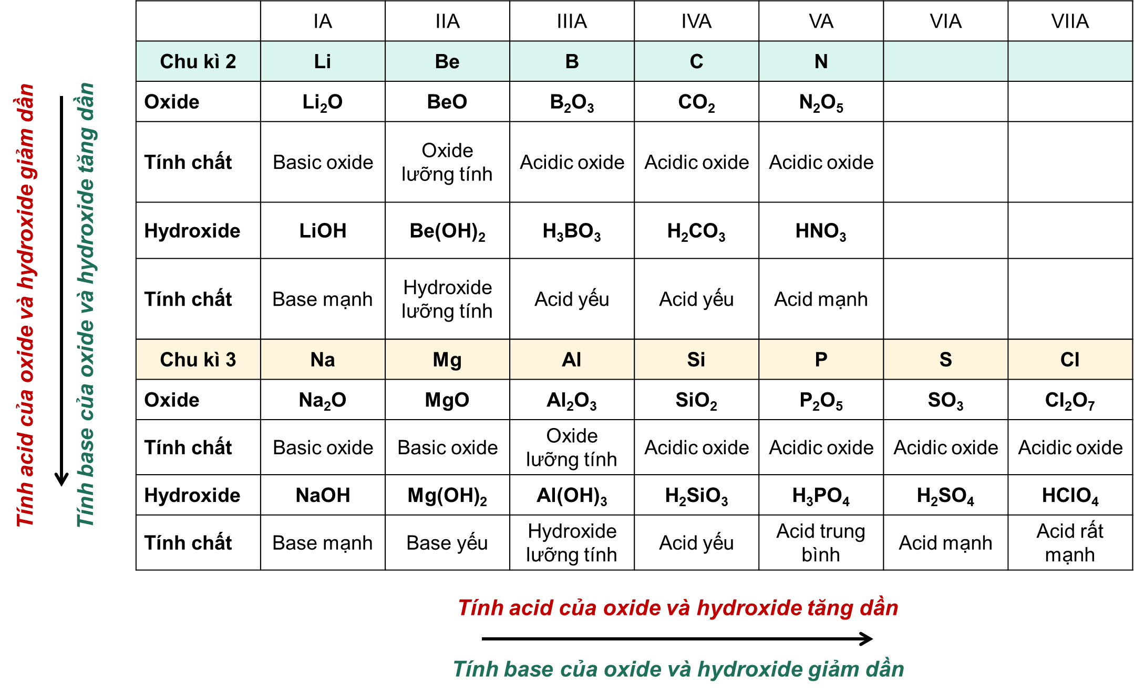
Bảng 6.2. Tính acid – base của oxide & hydroxide cùng chu kì (chu kì 2 & 3)
8. Quan sát Bảng 6.2, hãy liên hệ xu hướng biến đổi tính acid, tính base của oxide và hydroxide tương ứng với tính kim loại, phi kim của các nguyên tố trong chu kì

Slide 37
Lời giải:
- Trong 1 chu kì:
+ Tính kim loại giảm dần, tính phi kim tăng dần.
+ Tính base của oxide, hydroxide giảm dần; tính acid của oxide, hydroxide tăng dần

Slide 38
Trong một chu kì, theo chiều tăng dần của điện tích hạt nhân, tính base của oxide và hydroxide tương ứng giảm dần, tính acid của chúng tăng dần.

Slide 39
LUYỆN TẬP:
Lời giải:
Dựa vào xu hướng biến đổi tính acid - base của oxide và hydroxide tương ứng của các nguyên tố trong bảng tuần hoàn, hãy sắp xếp các hợp chất sau đây theo chiều giảm dần tính acid của chúng: H₂SiO₃, HClO₄, H₂SO₄, H₃PO₄
- Trong cùng 1 chu kì, tính từ trái trang phải, tính acid của hydroxide tương ứng của các nguyên tố trong bảng tuần hoàn tăng dần
⇒ Sắp xếp theo chiều giảm dần tính acid: HClO₄ > H₂SO₄ > H₃PO₄ > H₂SiO₄
行业PPT模板http://www.1ppt.com/hangye/

Slide 40
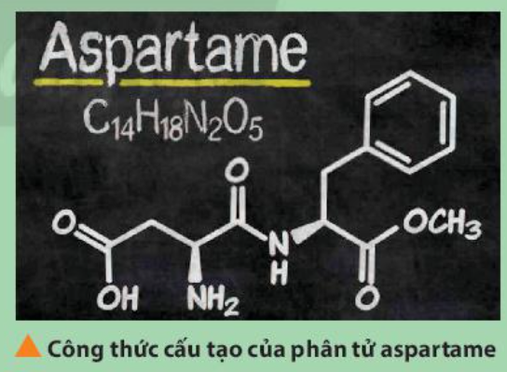
VẬN DỤNG:
Aspartame là một chất làm ngọt nhân tạo, được sử dụng trong một số loại soda dành cho người ăn kiêng. Xác định vị trí của các nguyên tố tạo nên aspartame trong bảng tuần hoàn. Trong số các nguyên tố đó, nguyên tố nào có tính phi kim mạnh nhất?
- H có tính phi kim yếu
⇒ Nguyên tố O có tính phi kim mạnh nhất
Lời giải:
- Trong cùng 1 chu kì, theo chiều tăng dần điện tích hạt nhân, tính phi kim tăng dần
⇒ Tính phi kim: C < N < O
- N: ô số 7, nhóm VA, chu kì 2
- O: ô số 8, nhóm VIA, chu kì 2
- H: ô số 1, nhóm IA, chu kì 1
- C: ô số 6, nhóm IVA, chu kì 2

Slide 41
CỦNG CỐ

Slide 42
Câu 1: Đại lượng đặc trưng cho khả năng hút electron của nguyên tử các nguyên tố khi hình thành liên kết hoá học là :
A
B
Tính phi kim.
Tính kim loại.
C
D
Độ âm điện.
Điện tích hạt nhân. .

Slide 43
Câu 2: Dãy kim loại xếp theo tính kim loại tăng dần là:
A
B
C
D
Al, Mg, Ca, Rb, K
Mg, Ca, Al, K, Rb
Al, Mg, Ca, K, Rb
Ca, Mg, Al, Rb, K

Slide 44
Câu 3: Trong một chu kì, theo chiều tăng dần của điện tích hạt nhân,
bán kính nguyên tử giảm dần, tính kim loại tăng dần.
bán kính nguyên tử giảm dần, tính phi kim tăng dần.
A
B
bán kính nguyên tử tăng dần, tính phi kim tăng dần.
bán kính nguyên tử tăng dần, tính phi kim giảm dần.
C
D
PPT下载 http://www.1ppt.com/xiazai/

Slide 45
Câu 4: Dãy nguyên tố nào sau đây được sắp xếp theo chiều tăng dần độ âm điện?
A
B
C
D
Na, Li, C, O, F
Na, Li, F, C, O
Li, Na, C, O, F
Li, Na, F, C, O

Slide 46
Câu 5: Dãy nguyên tố nào sau đây được sắp xếp theo chiều tang dần tính kim loại?
A
B
C
D
Li, Be, Na, K
Al, Na, K, Ca
Mg, K, Rb, Cs
Mg, Na, Rb, Sr

Slide 47
6
Cho các axit sau: HCl, HBr, HI, HF. Acid yếu nhất là:
HCl
HBr
HF
HI
A
B
C
D

Slide 48
7
Ba nguyên tố A (Z= 11), B (Z= 12), C (Z= 13) có hydroxide tương ứng là X, Y, T. Chiều tăng dần tính base của các hydroxide này là:
A
B
C
D
T, X, Y
X, T, Y
X, Y, T
T, Y, X
48

Slide 49
8
Cho các nguyên tố X, Y, Z với số hiệu nguyên tử lần lượt là 11, 29, 37. Phát biểu nào sau đây đúng?
A
Các nguyên tố này đều là kim loại nhóm IA.
B
Các nguyên tố này không cùng một chu kì.
C
Thứ tự tính kim loại tăng dần: X < Y < Z.
Thứ tự tính base tăng dần: XOH < YOH < ZOH
D

Slide 50
9
Hợp cất khí của nguyên tố R với hidro có công thức hóa học RH₄. Trong oxit mà R có hóa trị cao nhất, R chiếm 46,67% về khối lượng. Nguyên tố R thuộc chu kì
A
B
2
3
C
D
4
5

Slide 51
10
Trong các mệnh đề sau, mệnh đề nào phát biểu đúng?
Trong một nhóm A theo chiều tăng của điện tích hạt nhận thì:
A
Độ âm điện giảm
B
Tính kim loại giảm, tính phi kim tăng
Tính base của các oxide và hydroxide tương
ứng tăng dần, đồng thời tính acid cũng tăng dần
C
D
Số electron lớp ngoài cùng giảm dần

Slide 52
Thank you !!!

